Slide 1

Администрация города Челябинска
МАОУ «ОЦ №1»
Презентация проекта по внедрению бережливых технологий в системе образования
Города Челябинска
«Оптимизация процесса деятельности обучающегося над индивидуальным проектом в МАОУ «ОЦ №1»
Директор МАОУ «ОЦ №1»
Правосудова И.П.
Челябинск -2025

Slide 2
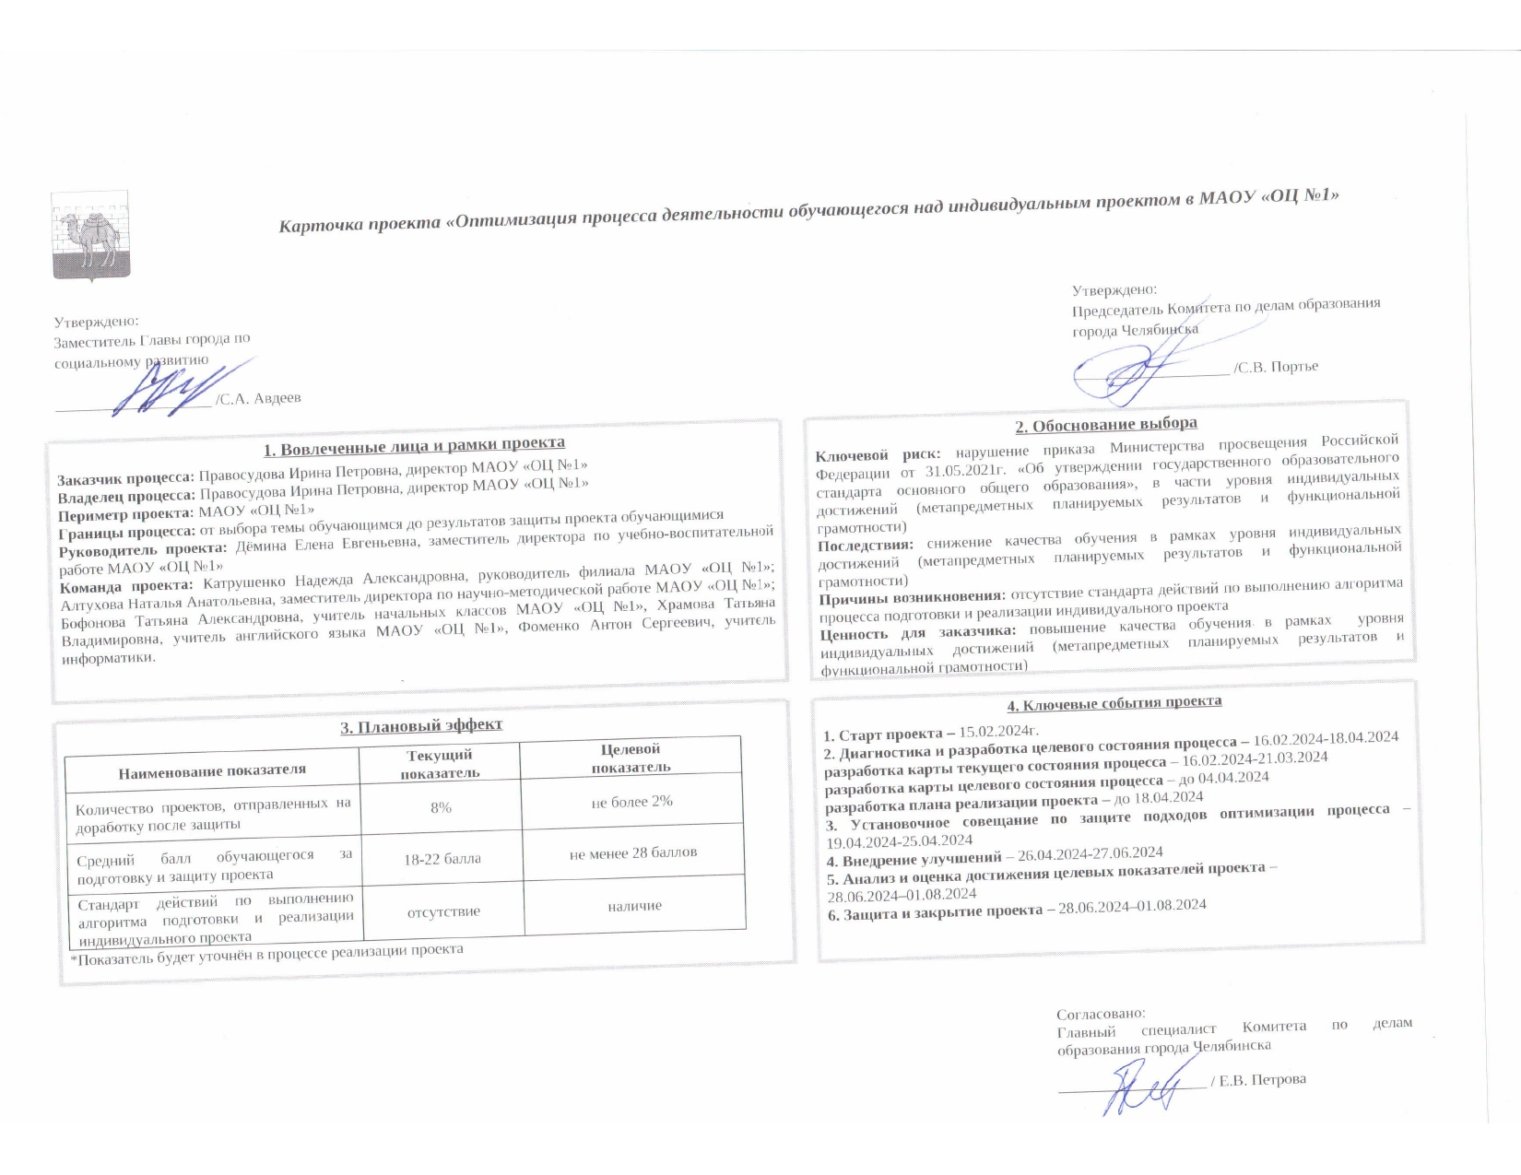
Администрация города Челябинска
«Оптимизация процесса деятельности обучающегося над индивидуальным проектом
в МАОУ «ОЦ №1»

Slide 3
Администрация города Челябинска
Карта текущего состояния процесса
(«Оптимизация процесса деятельности обучающегося над индивидуальным проектом в МАОУ «ОЦ №1»)
ШАГ 1
1
2
ШАГ 2
3
ШАГ 3
ШАГ4
4
ВХОД
Участник процесса
Создание приказа о начале процесса подготовки к защите индивидуального проекта обучающихся на уровне ОО
до 60 мин.
Определение тем проектов и закрепление руководителей
до 120 мин.
Определение категориального аппарата индивидуального проекта обучающегося
до 120 мин.
Консультации обучающихся по составлению и оформлению теоретической части индивидуального проекта
до 600 мин.
2
ШАГ 5
5
ШАГ 6
ШАГ 7
ШАГ 8
4
Консультации обучающихся по составлению и оформлению списка информационных источников в индивидуальном проекте
300-750 мин.
Подготовка к предзащите индивидуального проекта. Предзащита.
до 180 мин.
Консультации по исправлению ошибок, выявленных на предзащите индивидуального проекта
до 600 мин.
Консультации обучающихся по составлению и оформлению продукта индивидуального проекта
300-750 мин.
4
5
ШАГ 10
ПРОБЛЕМЫ:
ШАГ 9
Подготовка общего сводного анализа процесса подготовки к защите индивидуального проекта обучающихся на уровне ОО
120 мин.
ВЫХОД
1.Отсутствие системы процесса подготовки к защите индивидуального проекта обучающихся на уровне ОО
2.Отсутствие единства в подходах к процессу подготовки и защите индивидуального проекта обучающихся на уровне ОО
3.Недостаточное количество часов на проектную деятельность в учебном плане ОО
4.Отсутствие стандарта действий по выполнению алгоритма подготовки и реализации индивидуального проекта
5.Большое количество проектов, отправленных на доработку после защиты
Подготовка к защите индивидуального проекта. Защита.
до 200 мин.
Время протекания процесса – от 2600 до 3500 мин.

Slide 4
Администрация города Челябинска
Пирамида проблем
Федеральный
уровень
Региональный уровень
Уровень ОО
1.Отсутствие системы процесса подготовки к защите индивидуального проекта обучающихся
2.Отсутствие единства в подходах к процессу подготовки и защите индивидуального проекта обучающихся
3.Проект не имеет практической/научной ценности
4.Отсутствие стандарта действий по выполнению алгоритма подготовки и реализации индивидуального проекта
5.Большое количество проектов, отправляемых на доработку после защиты
4
5
1
2
3

Slide 5
Администрация города Челябинска
Анализ проблем
Проблема | Коренная причина | Способ решения
1.Отсутствие системы процесса подготовки к защите индивидуального проекта обучающихся на уровне ОО |  | Разработка методических рекомендаций по подготовке и защите индивидуального проекта
2.Отсутствие единства в подходах к процессу подготовки и защите индивидуального проекта обучающихся на уровне ОО | Отсутствие единых методических рекомендаций по подготовке и защите индивидуального проекта обучающихся | Разработка методических рекомендаций по подготовке и защите индивидуального проекта
3.Недостаточное количество часов на проектную деятельность в учебном плане ОО | Отсутствие предмета «Индивидуальный проект», в рамках которого с обучающимися подробно изучаются особенности разработки категориального аппарата, теоретической части проекта, составления списка инфыормационных источсноков, оформления проекта | Корректировка плана внеурочной деятельности (часы на проектную деятельность)
4.Отсутствие стандарта действий по выполнению алгоритма подготовки и реализации индивидуального проекта | Отсутствие единой системы процесса подготовки к защите индивидуального проекта обучающихся | Утверждение стандарта действий педагогов и обучающихся по организации подготовки, защиты и реализации индивидуального проекта
5.Большое количество проектов, отправленных на доработку после защиты | Отсутствие памятки по созданию и оформлению индивидуального проекта для обучающихся | Разработка памятки по созданию и оформлению индивидуального проекта для обучающихся

Slide 6
Администрация города Челябинска
Карта целевого состояния процесса
«Оптимизация процесса деятельности обучающегося над индивидуальным проектом в МАОУ «ОЦ №1»
ШАГ 1
3
ШАГ 2
3
4
ШАГ 3
2
1
ШАГ 4
2
ВХОД
Участник процесса
Создание приказа о начале процесса подготовки к защите индивидуального проекта обучающихся на уровне ОО
До 60 мин.
Определение тем проектов и закрепление руководителей
До 120 мин.
Определение категориального аппарата индивидуального проекта обучающегося
До 60 мин.
Консультации обучающихся по составлению и оформлению теоретической части индивидуального проекта
До 300 мин.
4
ШАГ 7
1
4
ШАГ 8
1
1
ШАГ 5
4
ШАГ 6
Подготовка к предзащите индивидуального проекта. Предзащита.
До 120 мин.
Консультации по исправлению ошибок, выявленных на предзащите индивидуального проекта
До 300 мин.
Консультации обучающихся по составлению и оформлению продукта индивидуального проекта
До 300 мин.
Консультации обучающихся по составлению и оформлению списка информационных источников в индивидуальном проекте
До 300 мин.
Предложения по улучшению
3
ШАГ 9
1
ШАГ 10
1.Разработка методических рекомендаций по подготовке и защите индивидуального проекта
2.Корректировка плана внеурочной деятельности (часы на проектную деятельность)
3.Утверждение стандарта действий педагогов и обучающихся по организации подготовки, защиты и реализации индивидуального проекта
4.Разработка памятки по созданию и оформлению индивидуального проекта
Подготовка к защите индивидуального проекта. Защита.
До 120 мин.
Подготовка общего сводного анализа процесса подготовки и защиты индивидуального проекта обучающихся
До 120 мин.
ВЫХОД
Время протекания процесса – до 1550 мин.

Slide 7
Администрация города Челябинска
План реализации проекта
Проблема | Мероприятия по решению проблемы | Ответственный | срок | Ожидаемый результат
1. Отсутствие системы процесса подготовки к защите индивидуального проекта обучающихся на уровне ОО | Разработка методических рекомендаций по подготовке и защите индивидуального проекта | Амова ТВ | март 2025г. | Наличие системы процесса подготовки к защите индивидуального проекта обучающихся на уровне ОО
2. Отсутствие единства в подходах к процессу подготовки и защите индивидуального проекта обучающихся на уровне ОО | Разработка и утверждение положения об индивидуальном проекте | Эсман ГЕ | ноябрь 2025г. | Наличие единства в подходах к процессу подготовки и защите индивидуального проекта обучающихся на уровне ОО
3.Недостаточное количество часов на проектную деятельность в учебном плане ОО | Корректировка плана внеурочной деятельности (часы на проектную деятельность) | Марухина М.В. | май 2025г. | Увеличение количества часов на проектную деятельность в учебном плане ОО на след. уч.год
4. Отсутствие стандарта действий по выполнению алгоритма подготовки и реализации индивидуального проекта | Утверждение стандарта действий педагогов и обучающихся по организации подготовки, защиты и реализации индивидуального проекта | Катрушенко Н.А. | апрель 2025г. | Наличие стандарта действий по выполнению алгоритма подготовки и реализации индивидуального проекта
5. Большое количество проектов, отправленных на доработку после защиты | Разработка памятки по созданию и оформлению индивидуального проекта | Фоменко А.С. | март 2025г. | Незначительное количество проектов, отправленных на доработку после защиты

Slide 8
Достигнутые результаты (было и стало)
Администрация города Челябинска
Время протекания процесса:
БЫЛО:
3500 мин.
СТАЛО:
1550 мин.
ЭКОНОМИЯ ВРЕМЕНИ или других ресурсов:
с 3500 мин. до 1550 мин.
44%
СНИЖЕНИЕ ВРЕМЕННЫХ ПОТЕРЬ ЗА СЧЕТ
создания стандарта действий по выполнению алгоритма подготовки и реализации индивидуального проекта

Slide 9
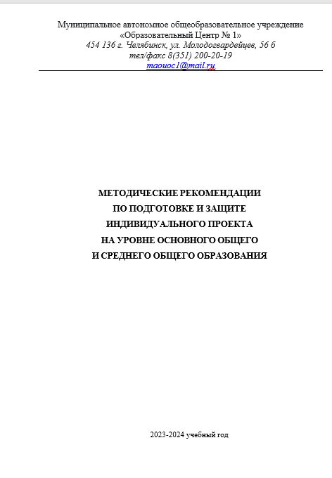
Достигнутые результаты (было и стало)
Администрация города Челябинска
Было | Стало
Отсутствие системы процесса подготовки к защите индивидуального проекта обучающихся на уровне ОО | Разработка методических рекомендаций по подготовке и защите индивидуального проекта
Отсутствие единства в подходах к процессу подготовки и защите индивидуального проекта обучающихся на уровне ОО | Разработка и утверждение положения об индивидуальном проекте
Недостаточное количество часов на проектную деятельность в учебном плане ОО | Корректировка плана внеурочной деятельности (часы на проектную деятельность)
Отсутствие стандарта действий по выполнению алгоритма подготовки и реализации индивидуального проекта | Утверждение стандарта действий педагогов и обучающихся по организации подготовки, защиты и реализации индивидуального проекта
Большое количество проектов, отправленных на доработку после защиты | Разработка памятки по созданию и оформлению индивидуального проекта
Длительность процесса – от 2600 мин до 3500 мин | Длительность процесса – 1550 мин
Оптимизация процесса подготовки отчётности с 3500 мин. До 1550 мин.

Slide 10
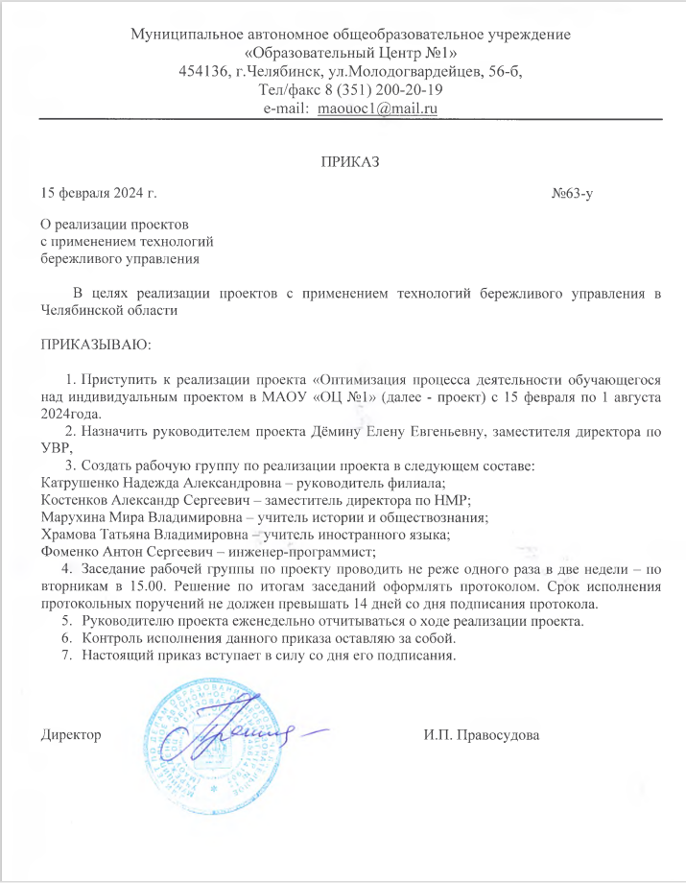
Администрация города Челябинска
Приказ
«О реализации проекта с применением технологий бережливого управления
МАОУ «ОЦ №1»

Slide 11
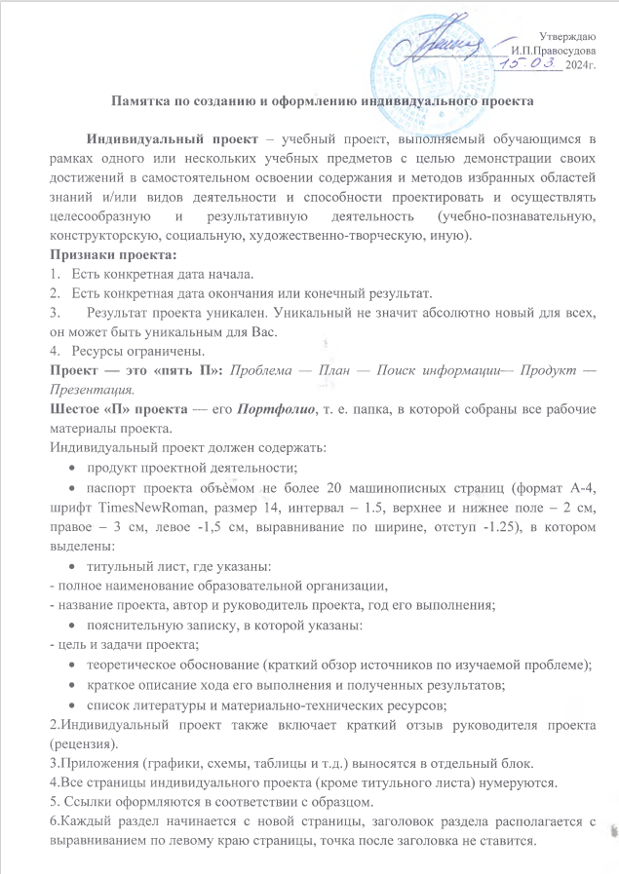
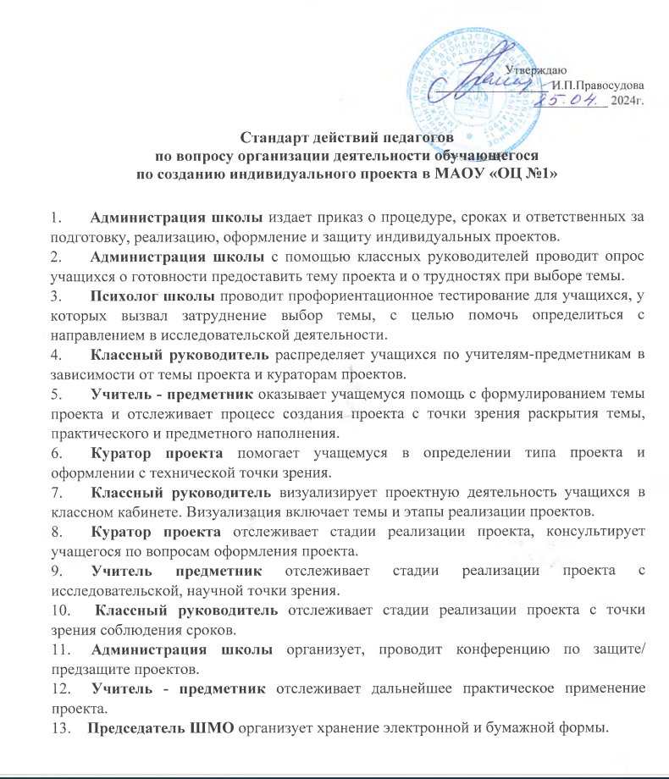
Администрация города Челябинска

Slide 12
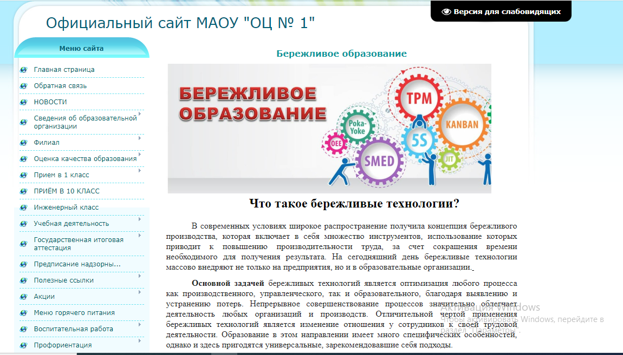
Администрация города Челябинска
Ссылка на сайт МАОУ «ОЦ №1» (вкладка Бережливое образование)
https://maouoc1.ucoz.org/index/berezhlivoe_obrazovanie/0-297

